Slide 1

哈尔滨工业大学
航天学院预推免面试
李明谦
哈尔滨工业大学 未来技术学院 智能机器人班
2023年X月X日

Slide 2




目录
01
02
03
04
05
个人背景
科研经历
校园生活
社会实践
未来规划
Notes:
本次我会从以下5个方面来介绍我自己

Slide 3




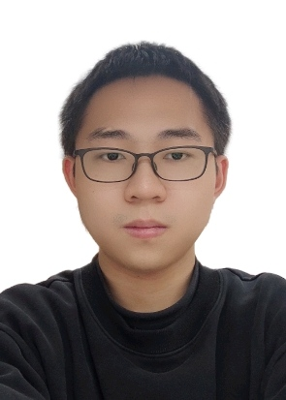
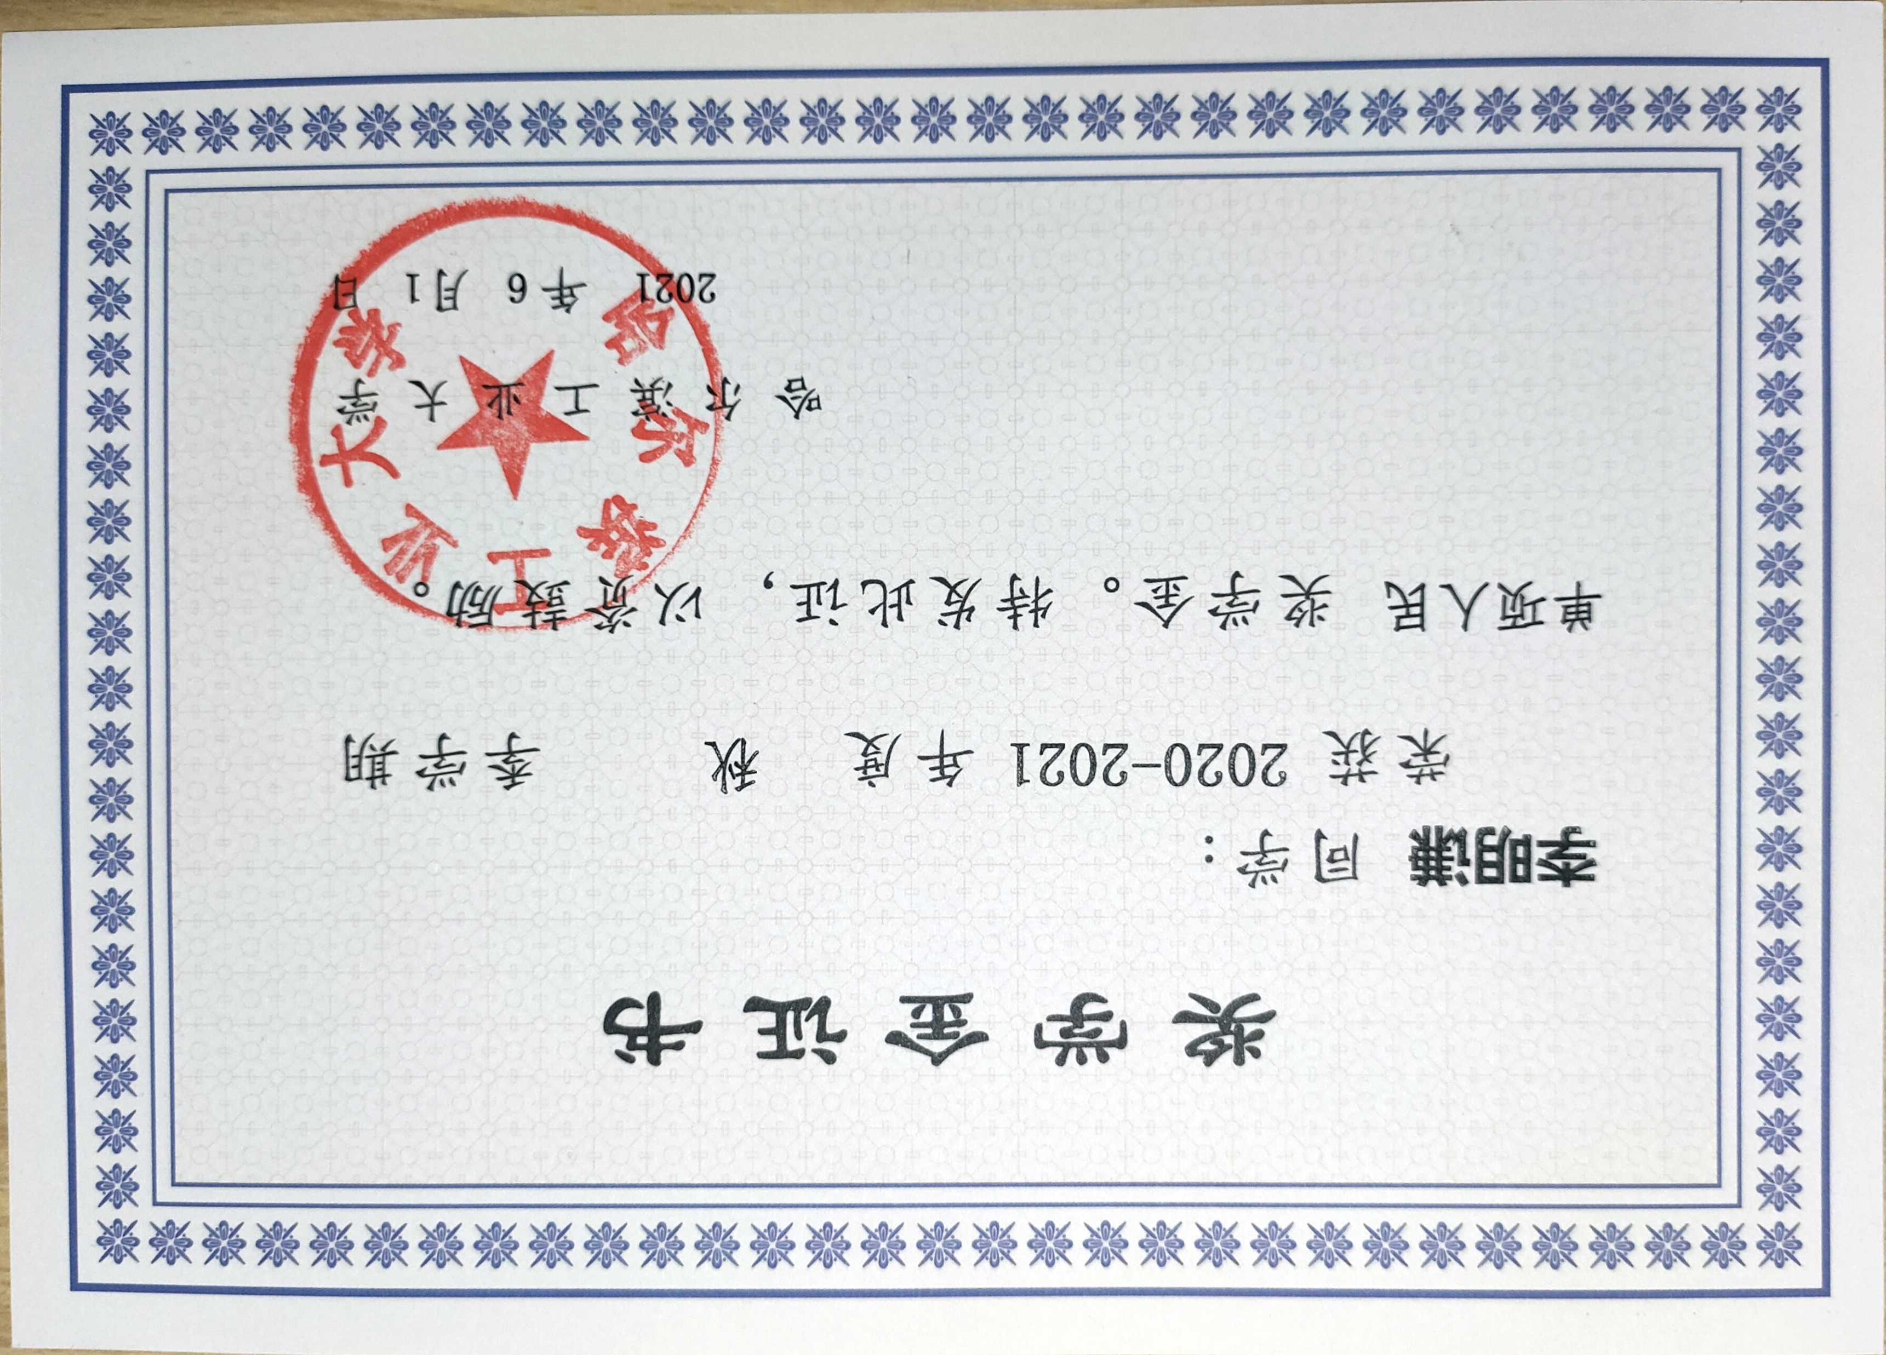


政治面貌：中共党员
专业成绩：学分绩83.35，专业排名12/19
01
英语水平：CET-6: 521 CET-4: 570
个人背景
获奖情况：优秀学生干部，优秀团干部，奖学金等
Notes:
第一部分个人背景，我的政治面貌是中共党员。学习方面，我的学分绩为83.35，专业排名为第12名。英语方面，六级成绩521，四级成绩570。我曾获得优秀学生干部，优秀团干部，奖学金等奖项。

Slide 4

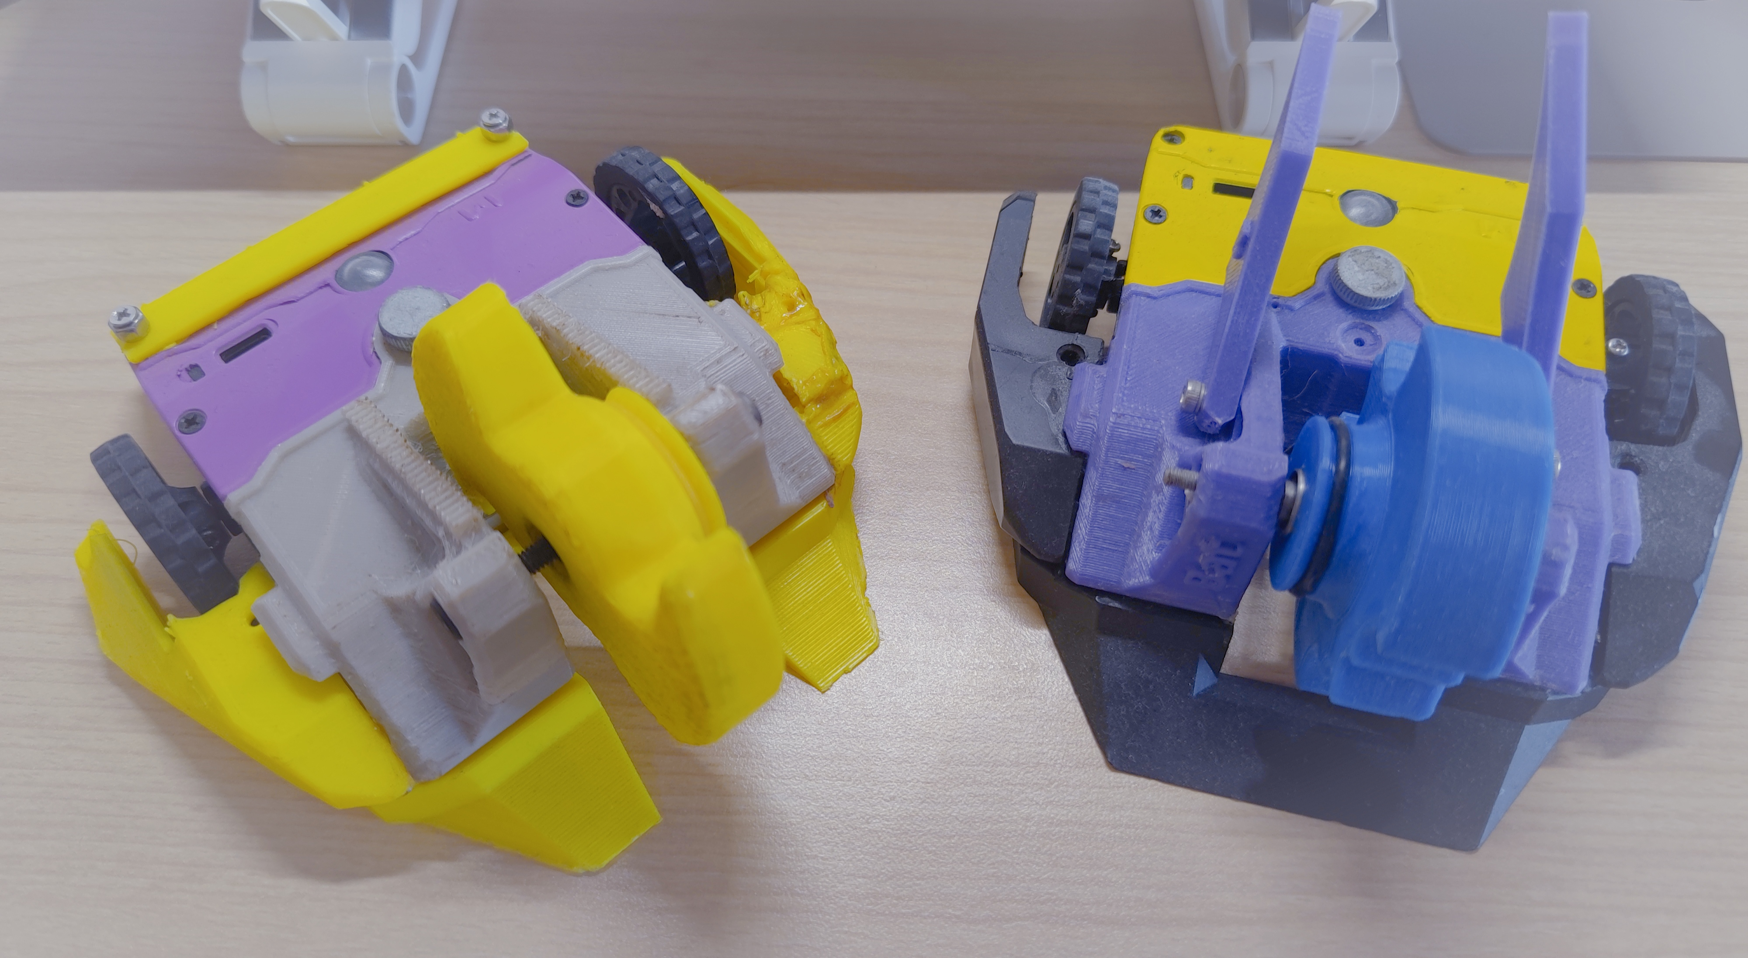
2020.11-2021.06 大一年度项目组长 ，领导大一年度项目的执行，利用Inventor对月球车进行建模，获得院级三等奖
02
科研经历
2021.07-2021.08 哈工大竞技机器人训练营（玄智科技与哈工大共同举办项目）小组核心成员，利用3D打印搭建机器人，并利用遥控器控制机器人进行格斗
2021.11-2022.06 大二年度项目小组核心组员，利用solidworks对环保机器人进行建模，并做出实物，基本实现其功能，获得院级三等奖
Notes:
第二部分是我的科研经历。

Slide 5

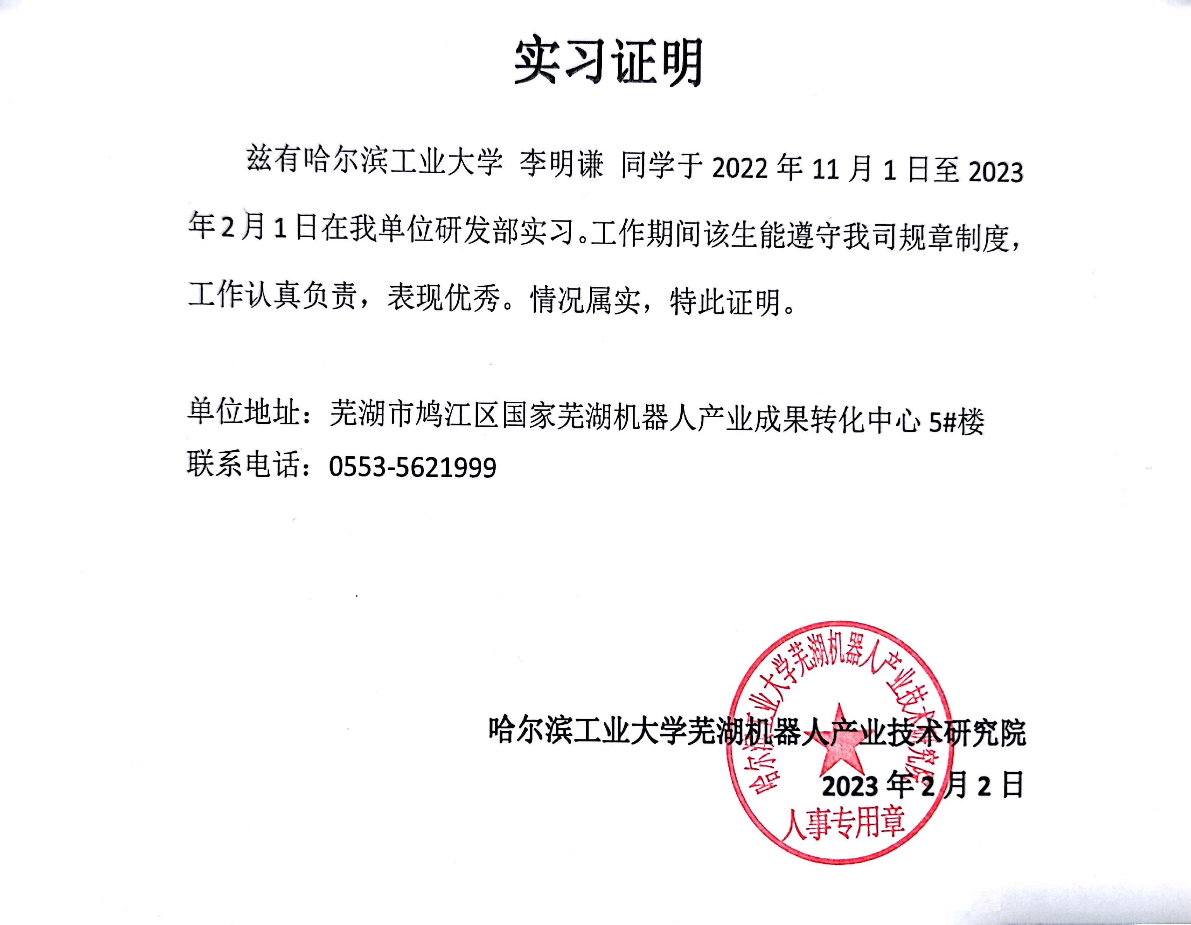
2022.11-2023.02 芜湖市鸠江区国家芜湖机器人产业成果转化中心5#楼 研发部实习

Slide 6
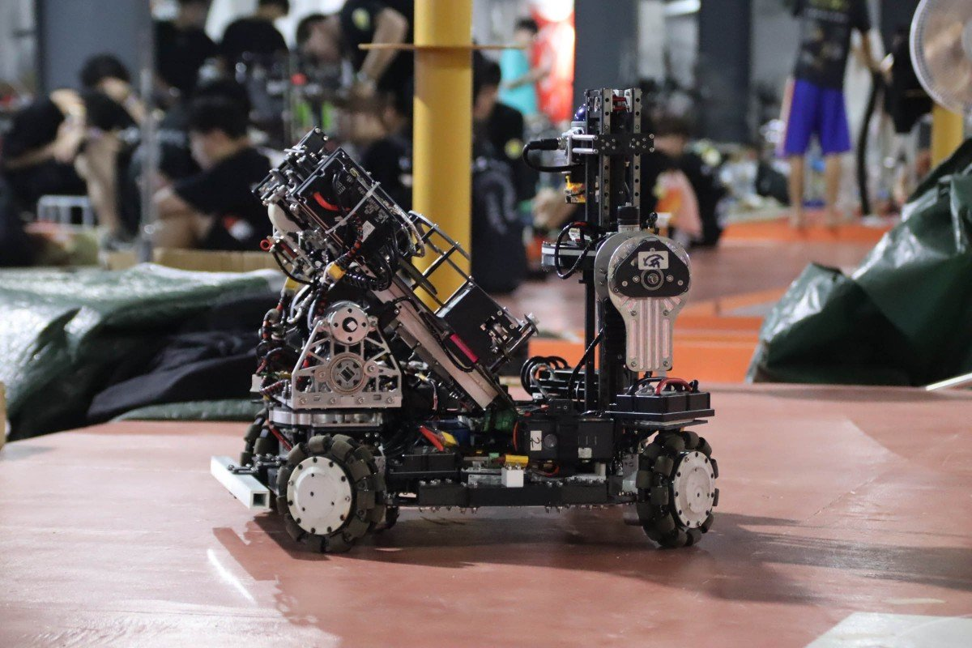
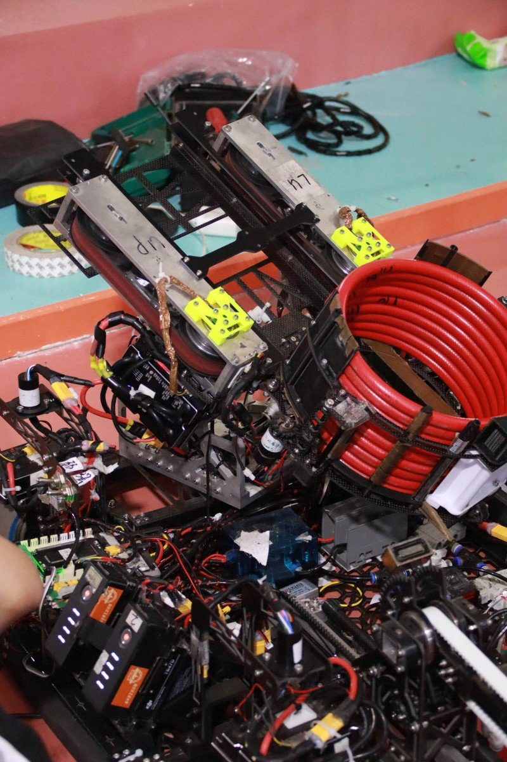
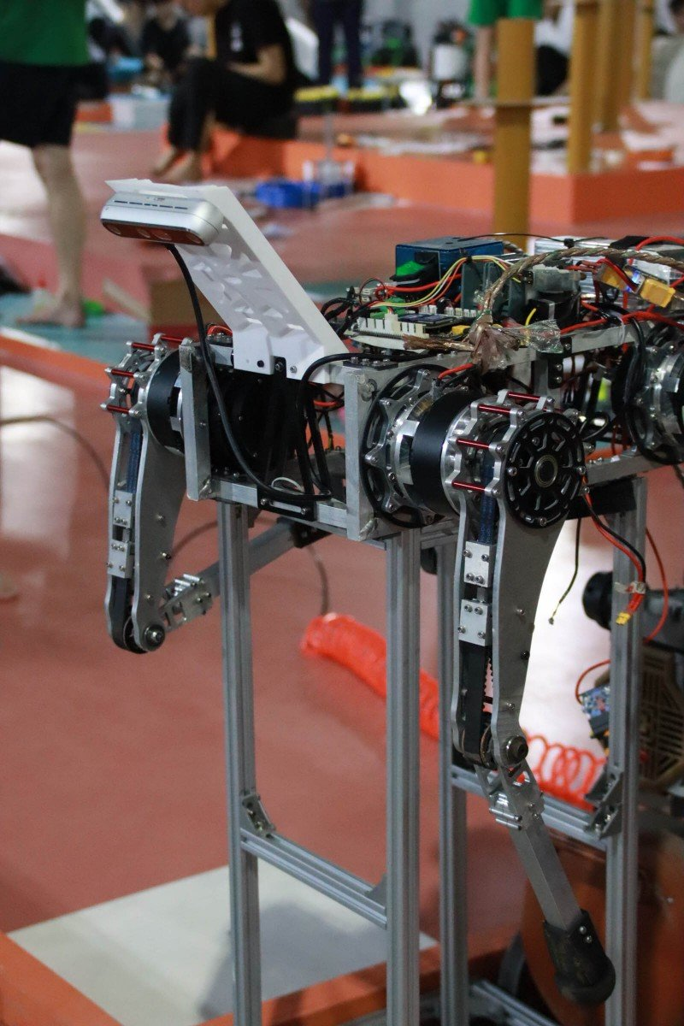
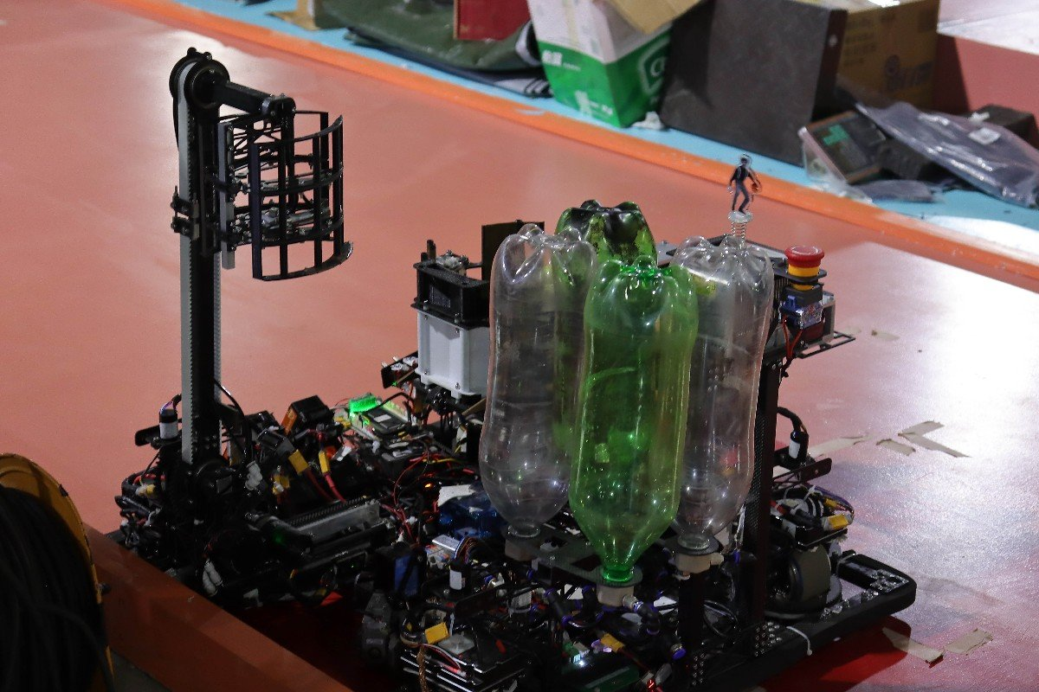
2022.10-2023.07 哈工大竞技机器人队视觉组核心组员，参加全国⼤学⽣机器⼈⼤赛RoboCon，利用三维雷达livox-horizon获取点云进⾏场地立柱识别，并与电控结合进⾏反算获得机器⼈定位

Slide 7

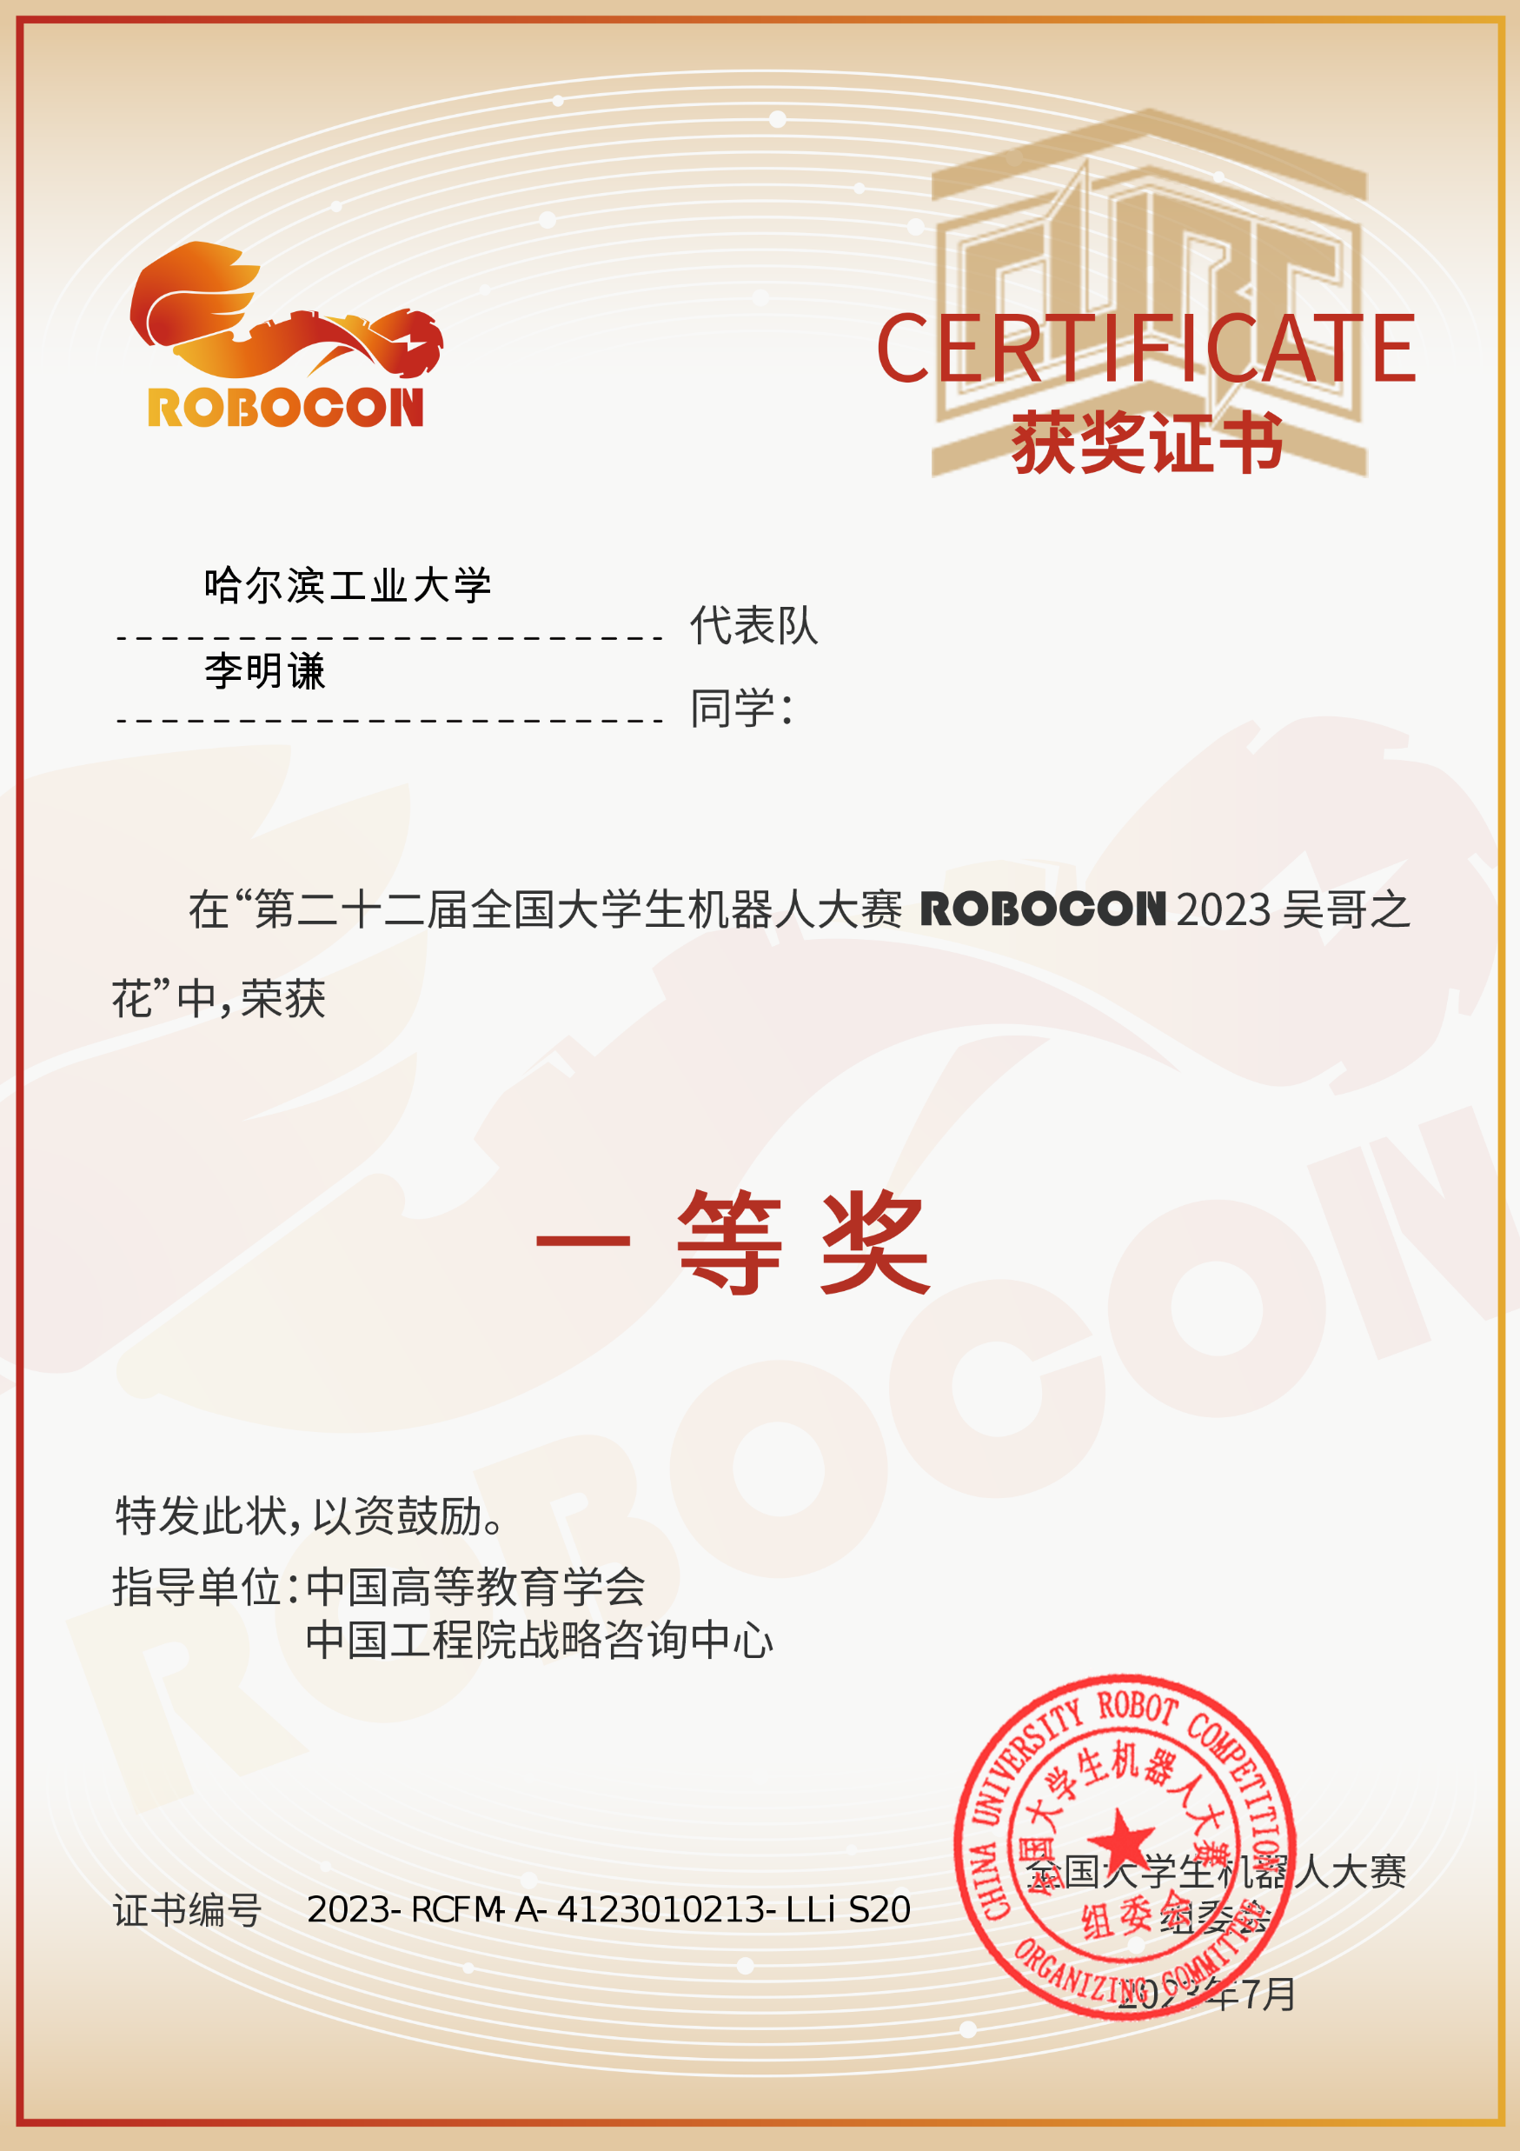
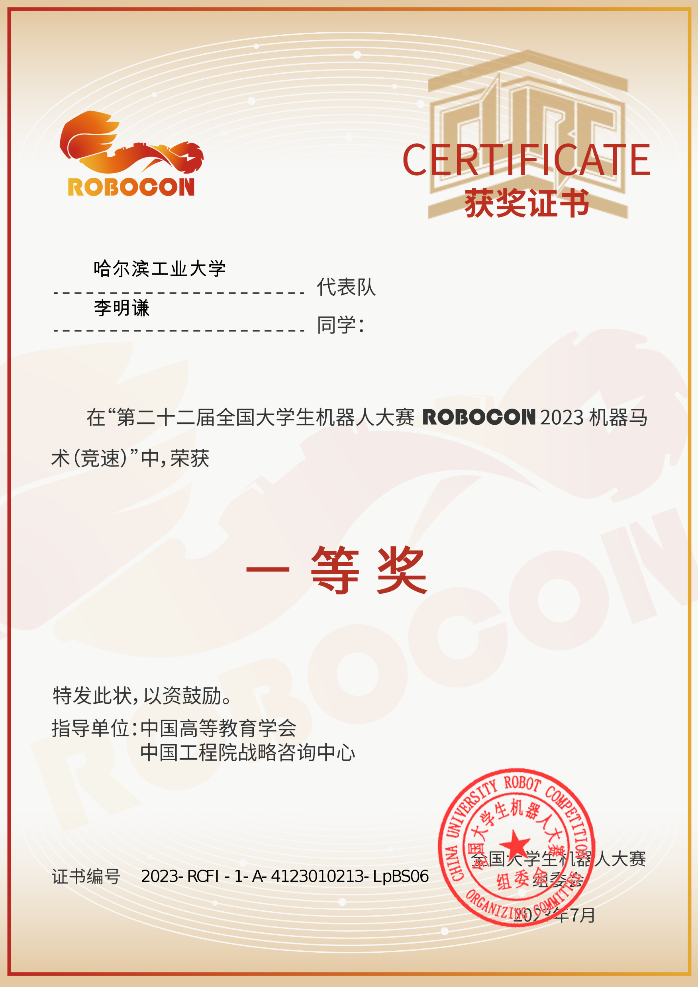
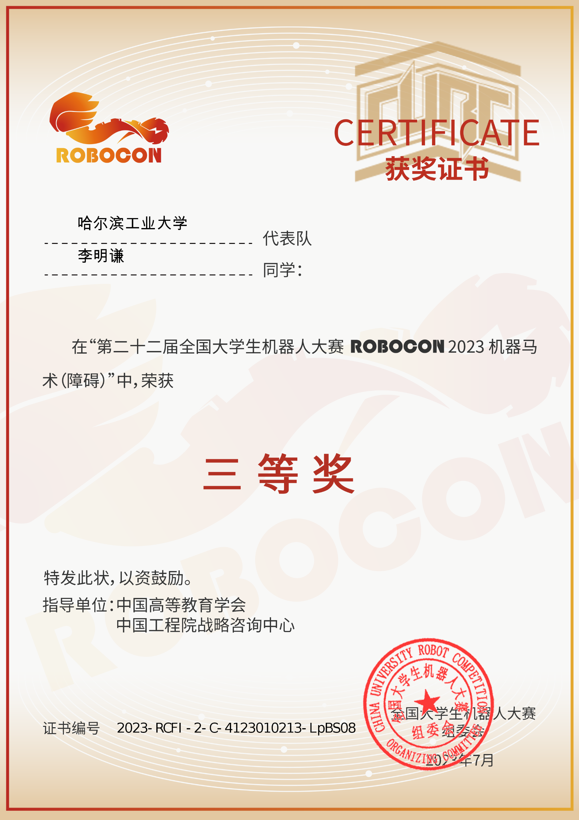


Roboncon比赛奖状

Slide 8

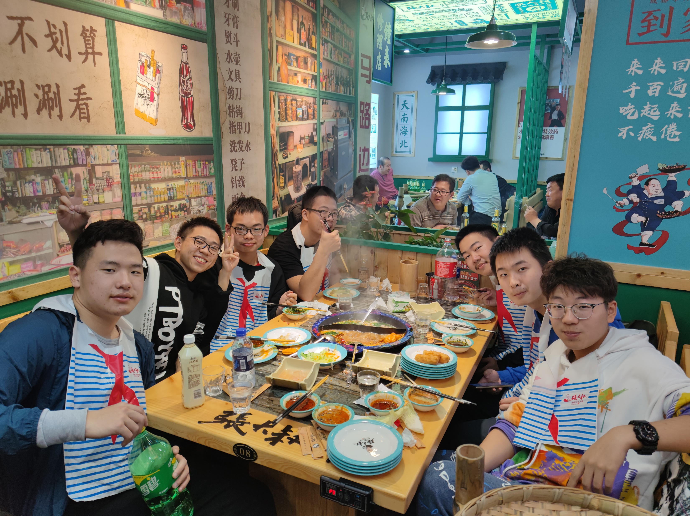
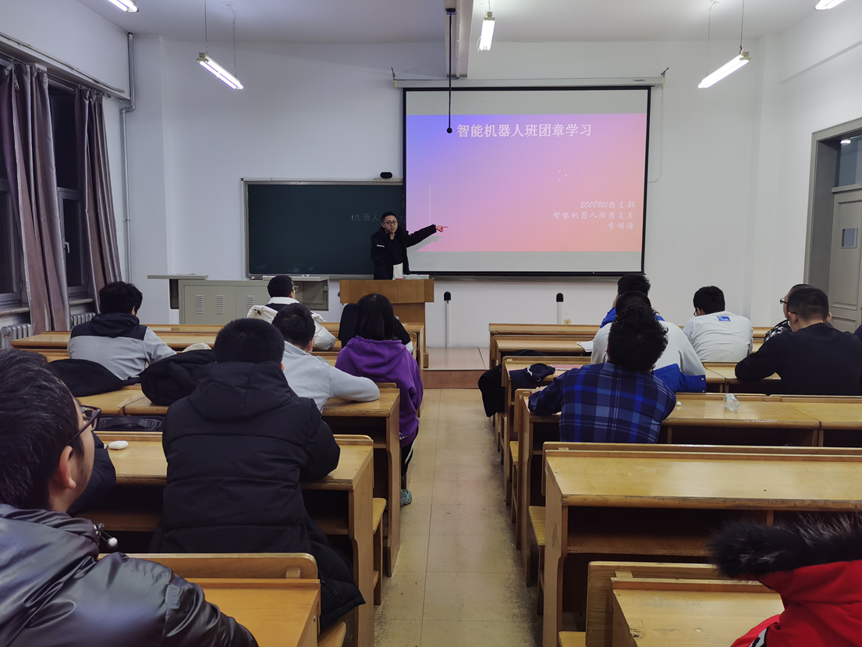
哈尔滨工业大学未来技术学院智能机器人班 团支书 负责班级的团建，团日活动，预备党员推优⼤会等
03
校园生活
班级团建
讲解团章
Notes:
第三部分是校园生活，我担任我们智能机器人班团支书，负责班级的团建，团日活动和预备党员推优大会。

Slide 9

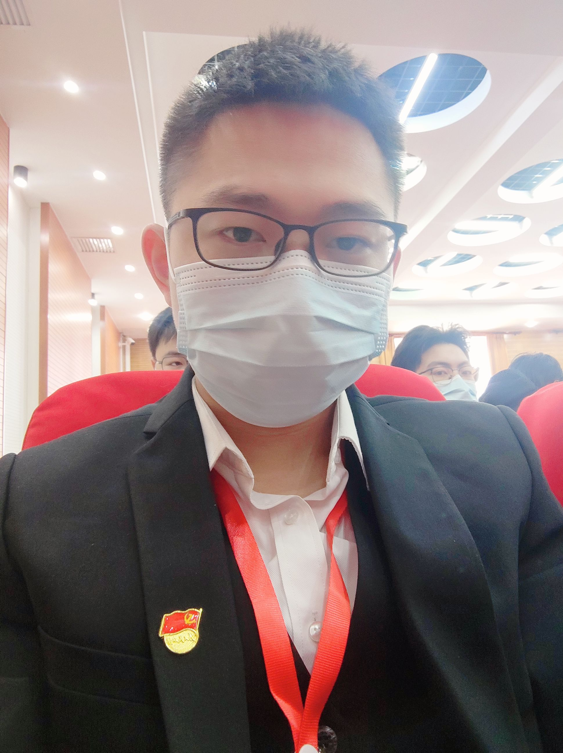

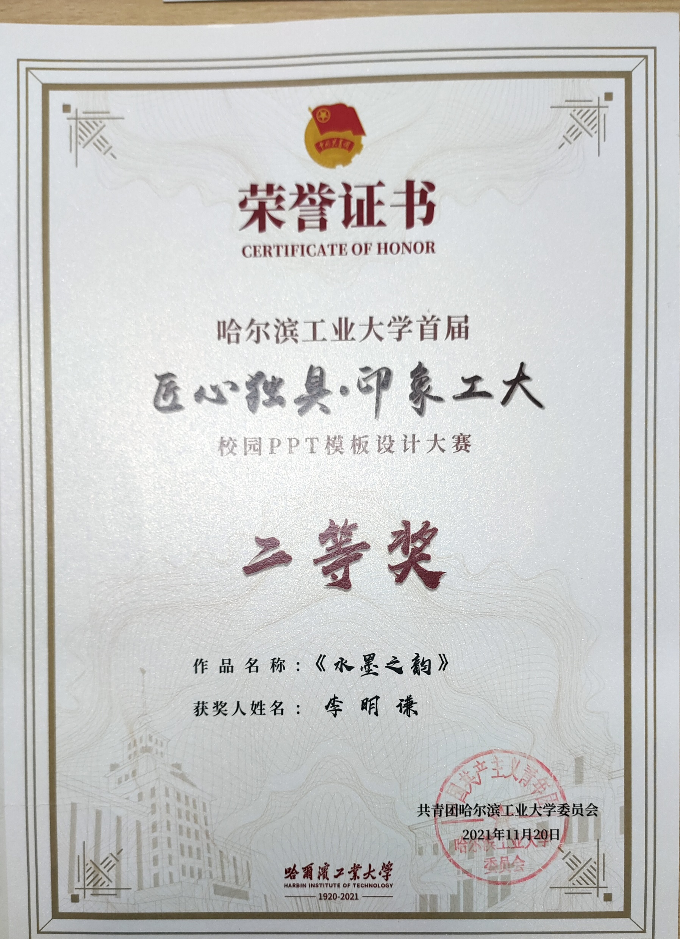
作为党员代表参加中国共产党哈尔滨工业大学未来技术学院第一次党员大会
疫情期间积极参与学校组织的抗疫志愿活动，获得五四表彰 抗疫志愿服务奖
参加哈尔滨工业大学首届校园PPT模板设计大赛，并获得二等奖

Slide 10

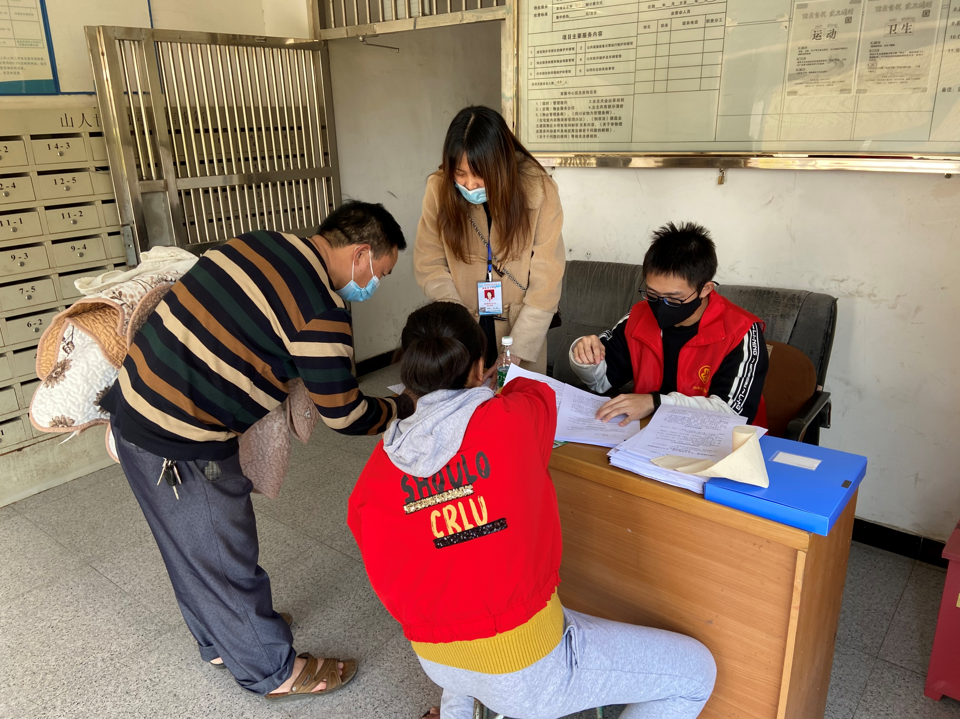
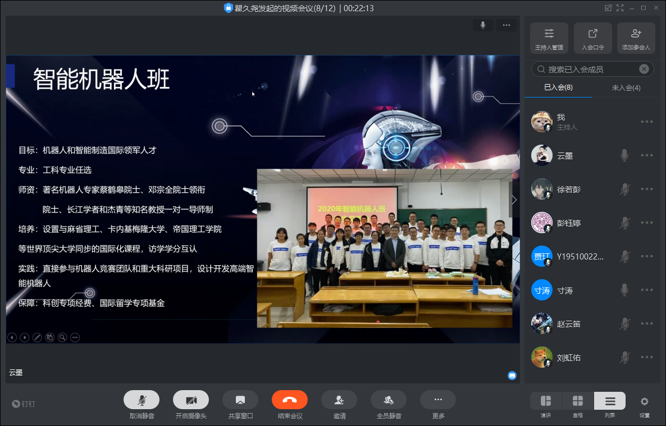
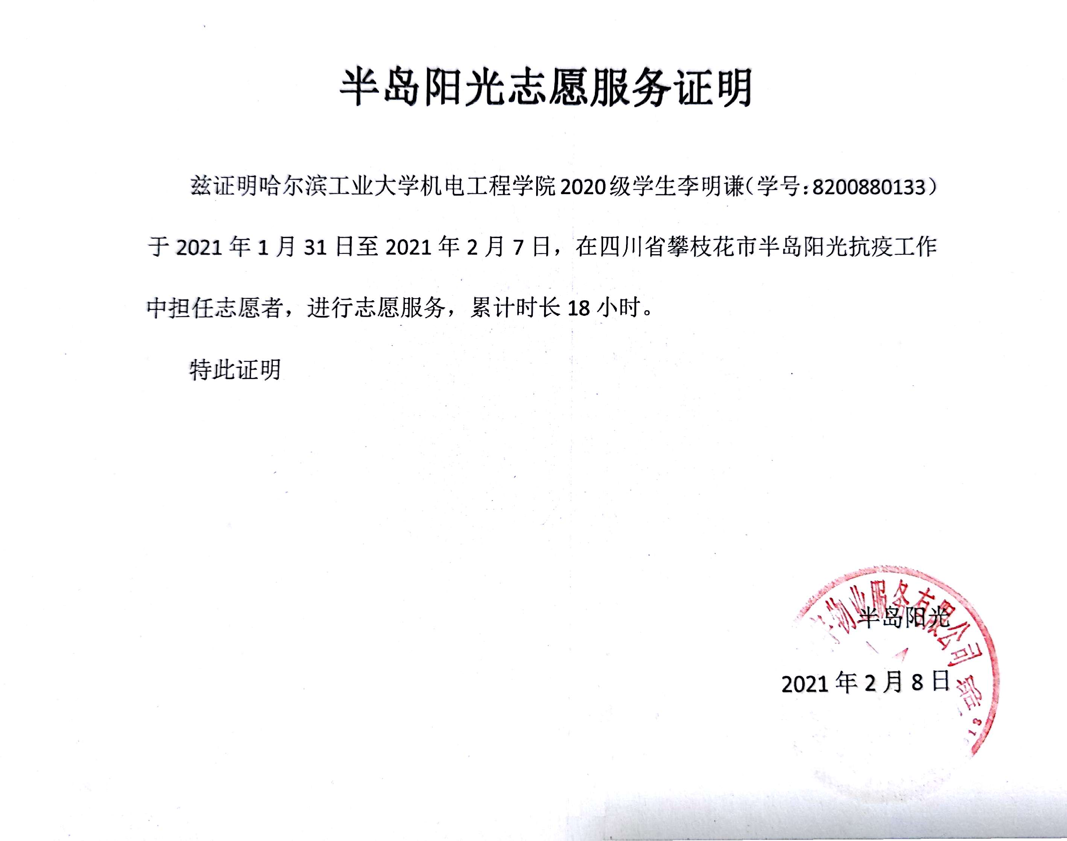
疫情期间，积极参与社区防疫工作
04
社会实践
在2021.02~2021.03，我作为我们宣传队伍的队长，回母校宣传
Notes:
第四部分是社会实践

Slide 11

05
未来规划
01
夯实基础
02
培养技能
03
科学研究
夯实基础
科学研究
学好自己的专业知识
用自己的知识和技能在国家需要的领域做研究，为国家的发展做贡献
培养技能
通过跟导师和实验室里学长学姐的学习，培养自己动手做实验的能力
Notes:
第五部分是未来规划

Slide 12


谢 谢

